Slide 1
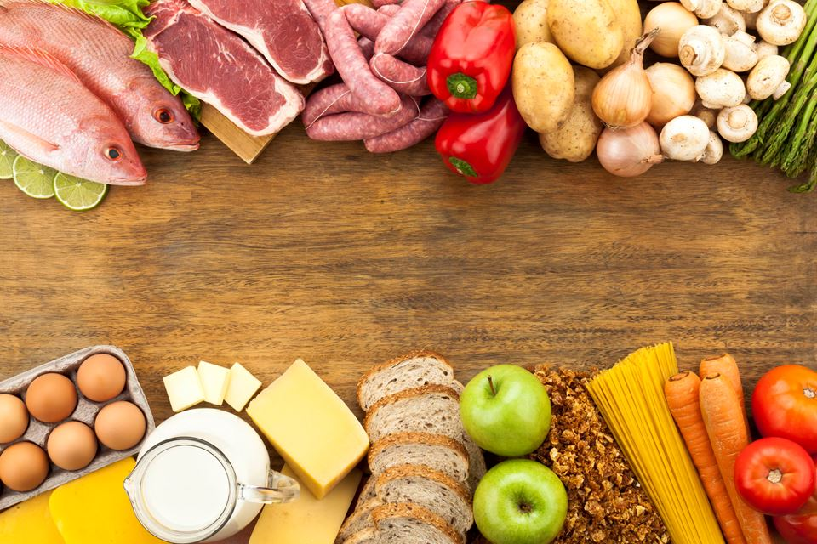
Trends food
07-02-2022

Slide 2
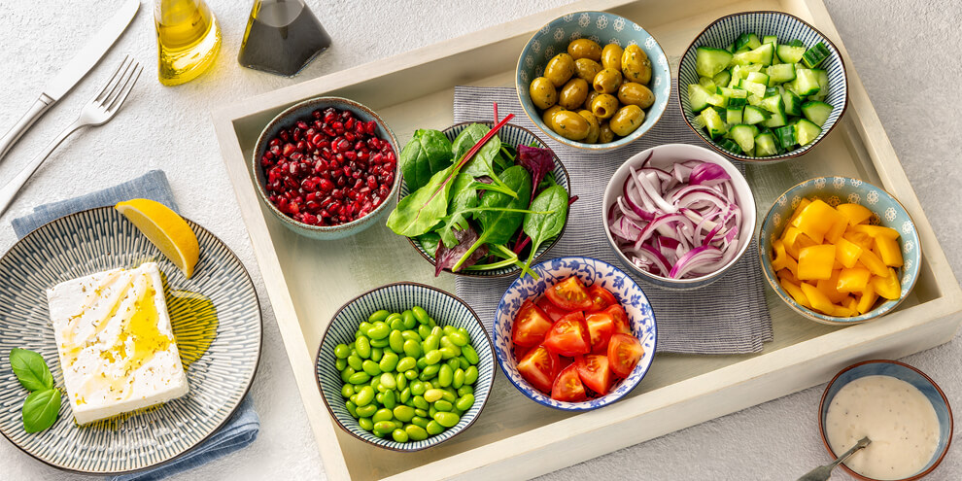
Foodtrends 2022
Klimaatpositiviteit → wat is goed voor mens en milieu
Local heroes → koop lokaal
Exotisch maar lokaal → klimaatverandering → meer exoten vanuit Nederland (bananan, soja)
Biologisch
Veganisten →blijft groeien
Suikervrij

Slide 3
Wat eet je en wat gooi je weg?
Composteren
Het belang van duurzaam leven wordt steeds duidelijker. Mensen doen er alles aan om bewust om te gaan met wat ze kopen en hoe ze het weggooien. Een mooie manier om gebruik te maken van je groenafval is composteren, wat helemaal past binnen de foodtrends van 2022.

Slide 4
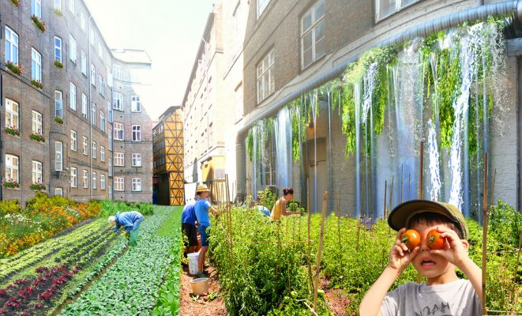
Urban farming
Overal kan voedsel verbouwd worden;
Hoe dichter het voedsel bij de consument wordt gekweekt, hoe kleiner de afstand wordt wat het product moet afleggen
Koop lokaal

Slide 5
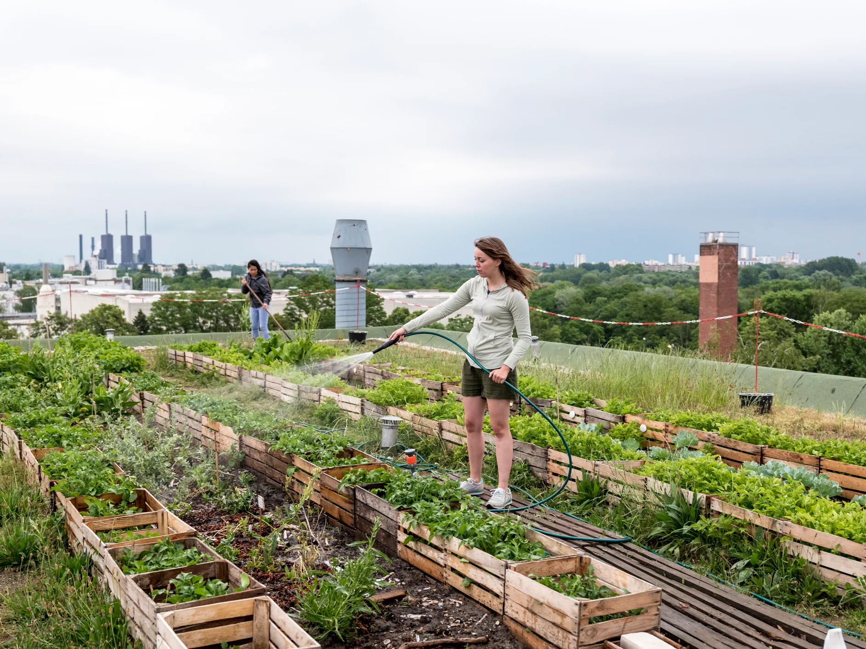
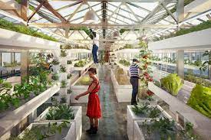

Slide 6
Reducetarisme
Minder gebruik van vlees, zuivel en eieren
Ook pak je veel meer uit op de bereiding van groenten, zodat vlees een minder grote rol gaat spelen tijdens het diner.

Slide 7
Fermenteren
Je voedsel laten rotten, maar dan op een goede en gezonde manier, hoe gek klinkt dat?
Micro-organismen die goed zijn voor je darmen en je gezondheid ontstaan tijdens het fermentatieproces en geven het voedsel een nieuwe smaak.

Slide 8
Hoe speelt jouw bedrijf hierop in?
Kijk aankomende week binnen jouw bedrijf en fotografeer alles wat te maken heeft met de opkomende trends.

Slide 9
Opdracht
Verdiep je in de foodtrends 2022
8 foodtrends in 2022 - DeFabrique Evenementenlocatie
Bedenk 4 producten die passend zijn bij deze trends;
Je koopt een foodtruck omdat je op festivals, in drukke winkelstraten en bij tentfeesten gezonde voeding wilt aanbieden ipv snacks.
Je moet de organisatie van deze festivals/tentfeesten e.d. overtuigen dat dit een gat in de markt is en dat mensen hier echt op zitten te wachten. Je geeft een pitch aan het einde van de les in tweetallen.

